Slide 1
ÖKOISKOLA
ÁPORKAI ÁLTALÁNOS ISKOLA MUNKATERVE ALAPJÁN MEGVALÓSULT ÖKOPROGRAMOK
2019/2020 TANÉV
Külön köszönet Kácser Móninak a rengeteg fényképért és odaadó munkájáért

Slide 2
Az idei évben is sikeresen megvalósítottunk sok az ÖKO iskola munkatervben vállalt tervet és programot.
Sajnos azonban a Covid19 miatt nagyon sok már hagyománnyá vált program, illetve témahét elmaradt.
A fenntartható fejlődés és környezettudatosság jegyében vállalt feladatokat 3 fő csoportba sorolhatjuk:
1.) Az iskolai öko napok, programok, témahetek, vetélkedők és pályázatok, amelyek már évek óta megrendezésre kerülnek.
2.) Az egész éven át tartó és a mindennapjainkban jelen levő projektek, vállalások, amelyek észrevétlenül beépülnek és így részévé vállnak a diákok életének, szemléletének.
3.) Speciális öko modulok, amelyek egy adott téma, cél köré csoportosulnak és változhatnak vagy, ha nagyon hasznosnak vagy népszerűnek bizonyulnak, akkor ismétlődhetnek is az évek során.

Slide 3
1.) Az iskolai öko napok, programok és témahetek, amelyek már évek óta megrendezésre kerülnek.
A „Ki a szabadba” projekt folytatódott,
A „Naplemente túrák” egyre népszerűbbek,
tantermek őszi dekorálása,
tökfaragó versenyt rendeztünk,
részt vettünk több sportversenyen,
hulladékot gyűjtöttünk,
hagyományőrző szüreti felvonulás és bál,
Liba napi tánc és mozgás,
madárodúkat készítettünk,
Karácsonyi dekorációval szépítettük iskolánkat,

Slide 4
A Covid alatt a digitális oktatás keretében is igyekeztünk ösztönözni a diákokat az egészséges táplálkozásra és, hogy minél többet legyenek a szabadban
Boszorkánykonyha versenyünkön recepteket és finomságokat ismerhettünk meg, sajnos az idén kóstoló nélkül,
Smoothie készítését adtuk házi feladatként,
magokat csíráztattunk
a Föld napja alkalmából diákjainkat karbon lábnyom teszt elvégzésére kértük,
fotópályázatokat hirdettünk:
„A mi Dunánk”
„Ébredő természet”
„Élőhelyünk vízi állatai” témában.

Slide 5
2.) Az egész éven át tartó és a mindennapjainkban jelen levő projektek, vállalások.
Gyógy- és fűszernövénykert fenntartása és ápolása.
Esővíz gyűjtése a locsoláshoz.
Iskolai virágos kert.
Étkeztetés, menza: speciális házi készítésű és bio élelmiszerekkel.
Szelektív hulladékgyűjtés.
Iskolatej program.
Iskolagyümölcs program.
ÖKO tisztítószerek rendszeres használata.
Túrázás.
Rendszeres biciklitúrák.
Kenuzás.
Téli, őszi, tavaszi iskolai dekráció készítése az öko jegyében.
Gondoskodás a madarakról.
Energia járőr szolgálat.
Sport és szabadidős programok a családok bevonásával.

Slide 6
3.) Speciális fenntarthatóságra nevelés moduljaink, amelyek egy adott téma, cél köré csoportosulnak és változhatnak vagy, ha nagyon hasznosnak vagy népszerűnek bizonyulnak, akkor ismétlődhetnek is az évek során.
Fűben fában orvosság
Hulladék-kommandó
Boszorkánykonyha
Száll a madár ágról ágra
Megújuló energiaforrások
Mohától a GPS-ig

Slide 7
Ökoiskola
Részletes programok

Slide 8
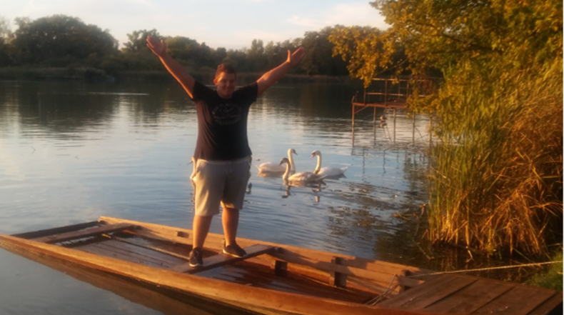
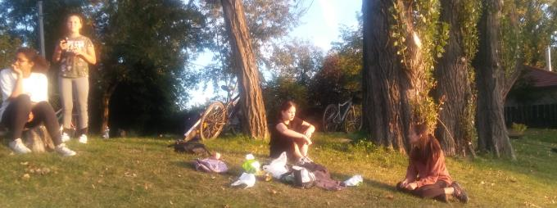
Kedvencünk a Naplemente túra

Slide 9
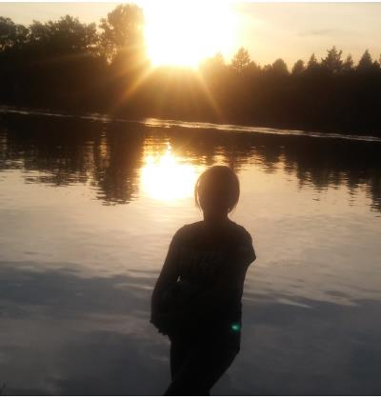
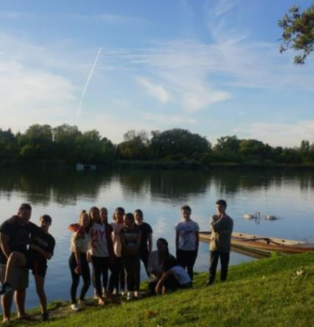
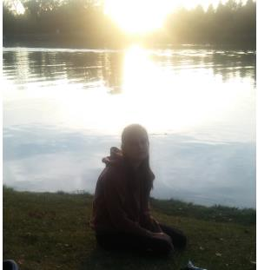
Közkívánatra: újabb Naplemente túra

Slide 10
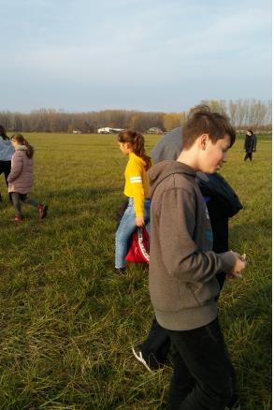
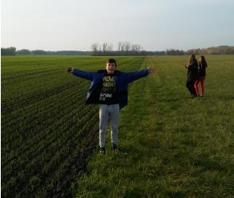
„Ki a szabadba” projektünk az idén is folytatódott

Slide 11
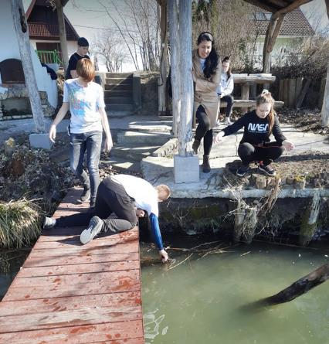
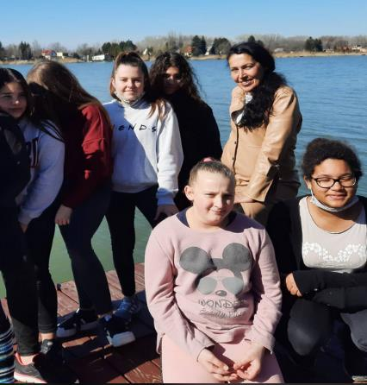
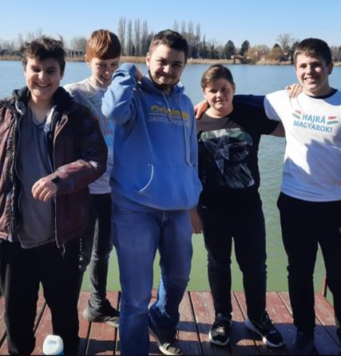
Az ősz folyamán havi rendszerességgel gyalogtúrákat és biciklitúrákat szerveztünk a gyerekek nagy örömére, ahol természetes környezetükben ismerhették meg a helyi növény és állatvilágot

Slide 12
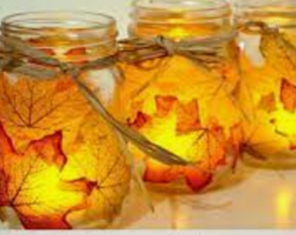
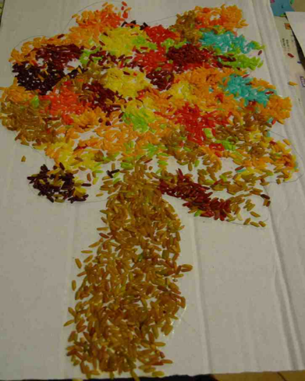
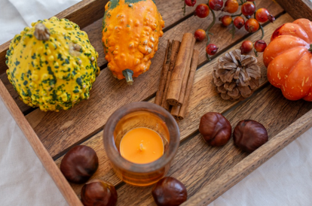
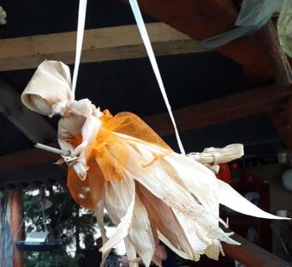
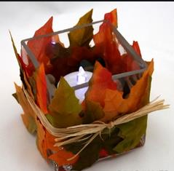
A diákok és szülők most is saját maguk készítették el a tantermek őszi dekorációját, amelyhez természetes anyagokat és terméseket használtak fel.

Slide 13
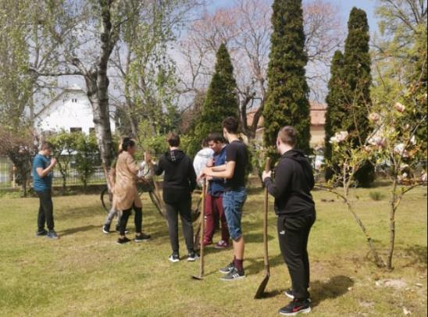
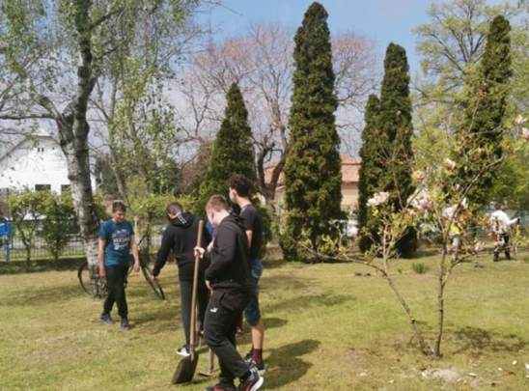
Facsemetét ültetünk az iskolakertben

Slide 14
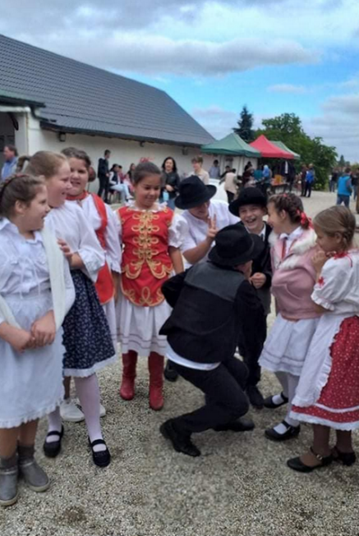
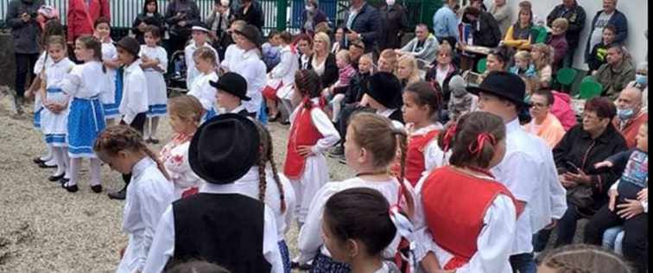
Az évek óta méltán népszerű hagyományőrző szüreti felvonuláson iskolánkat a diákok hagyományos tánc-csokorral képviselték

Slide 15
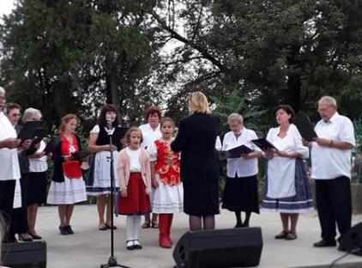
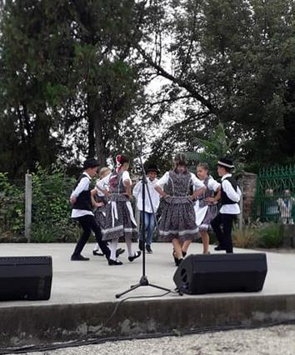
Természetesen nagy sikerrel

Slide 16
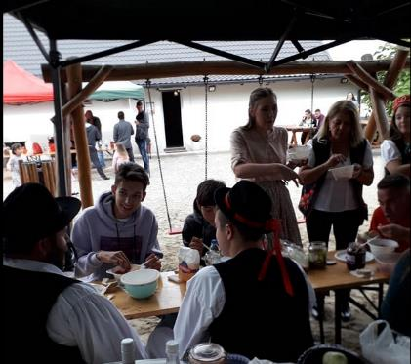
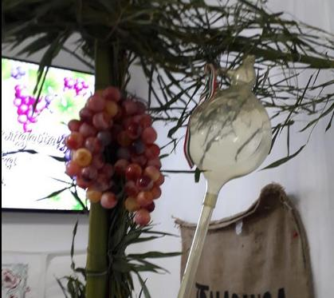
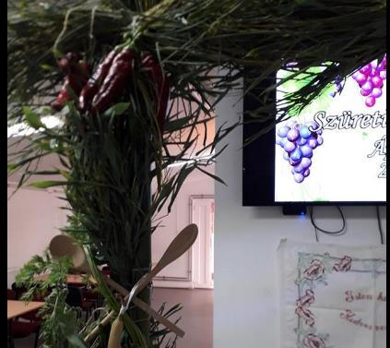
És a jól megérdemelt dínomdánom sem maradhat el… A díszítés természetes anyagokból és fűszerekből készült

Slide 17
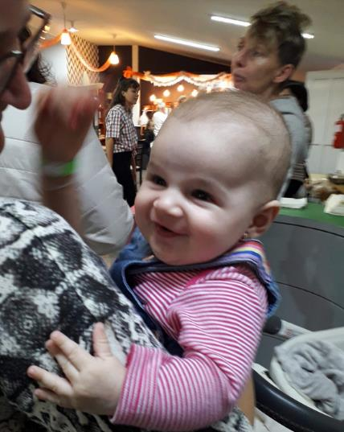
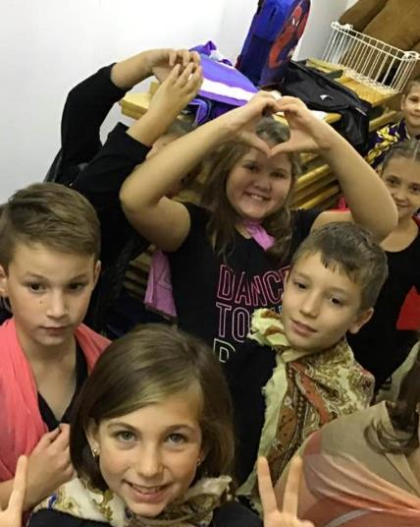
Az idén is megrendezésre került a Liba nap: tánc, móka, kacagás
FamilyID=Office_ArchiveTorn

Slide 19
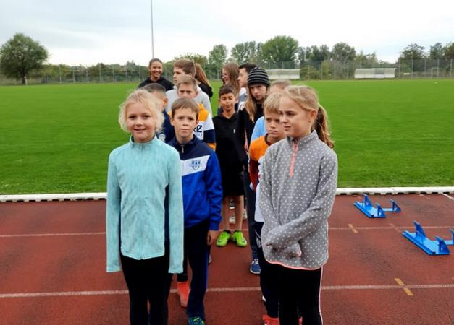
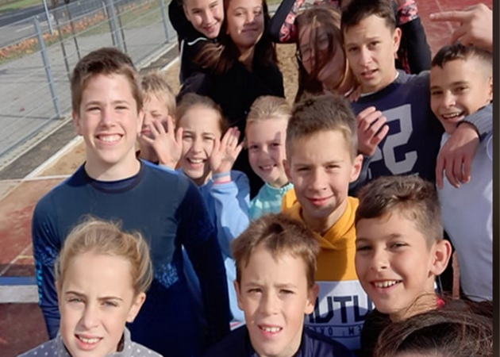
Rendszeresen részt veszünk a megyei futóversenyeken és atlétikai versenyeken, hogy mozgásban maradjunk

Slide 20
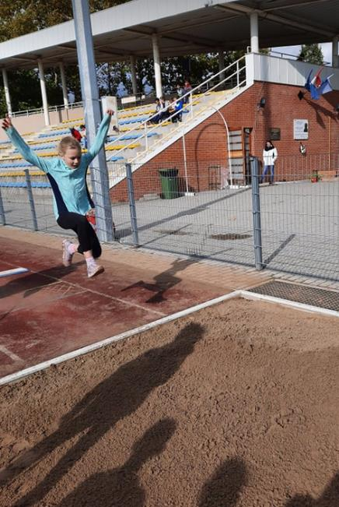
A Lányok szárnyaló teljesítményt nyújtottak

Slide 21
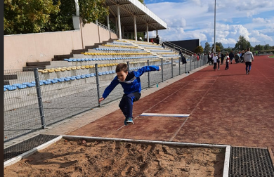
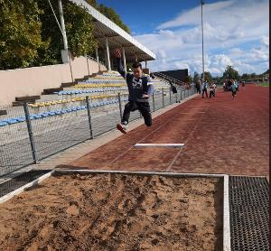
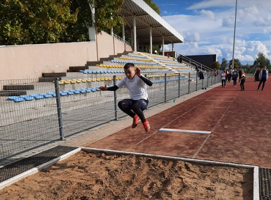
És persze a Fiúk sem maradhattak le…

Slide 22
A győztes csapat

Slide 23
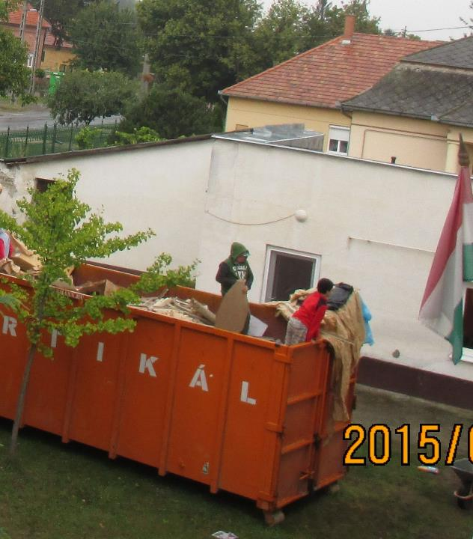
Iskolánk hagyománya a hulladékgyűjtő verseny. A legtöbb hulladékot és kupakot gyűjtő alsós és felsős osztály jutalomban részesül

Slide 24
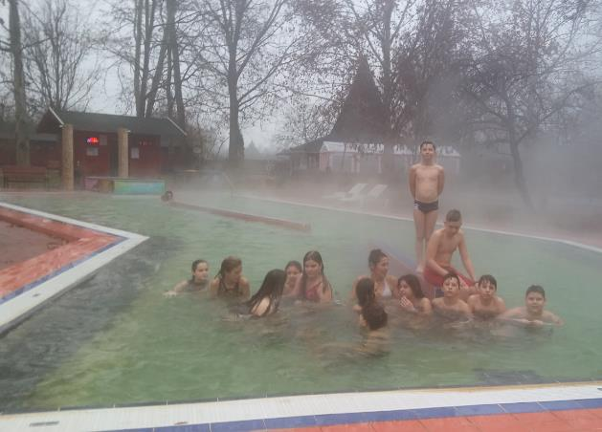
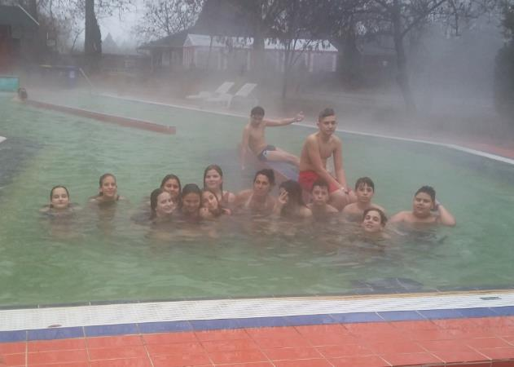
Az egészségmegőrzés jegyében a ráckevei gyógyfürdőbe látogattunk

Slide 25
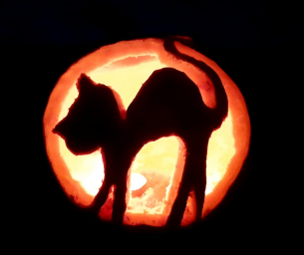
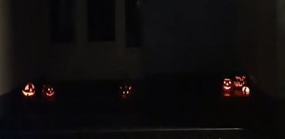
Halloweeni töklámpás faragó versenyt rendeztünk A legügyesebbek seprűn repülhettek haza és alkotásaik iskolánk bejáratát díszítették

Slide 26
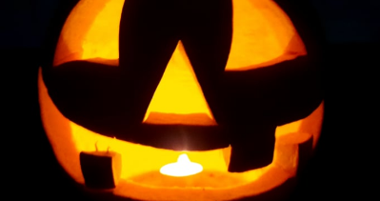
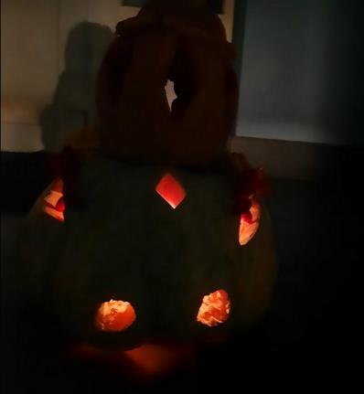
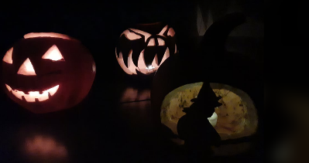
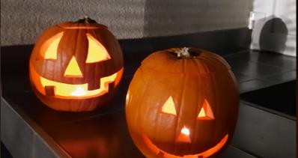
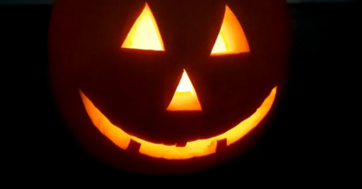
A legrémisztőbb alkotások

Slide 27
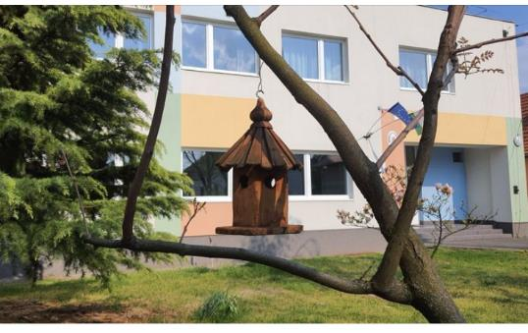
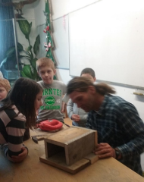
Folytatódott Anti bácsi 8 éve indított hagyománya: a madáretetők készítése. Iskolánk már több, mint 10 madáretetőt és madárodút készített és helyezett el a település különböző pontjain.

Slide 28
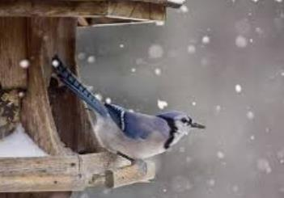
Kis barátaink etetése egész éven át tartó projektünk.

Slide 29
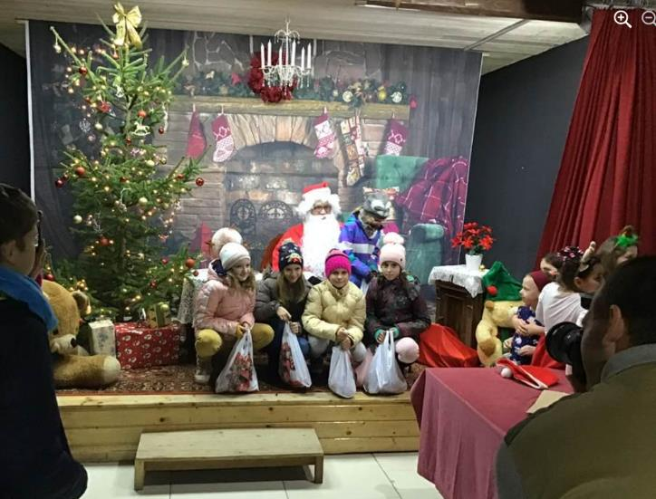
Már nagyon vártuk a Mikulást!!!

Slide 30
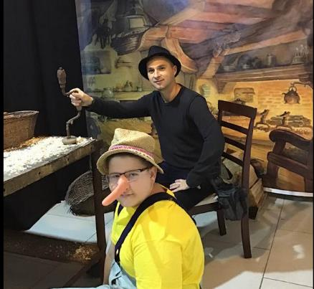
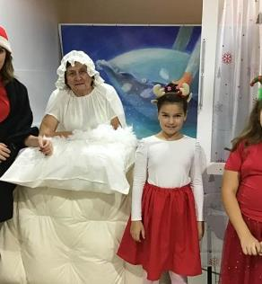
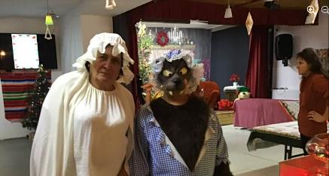
És természetesen Holle anyót, Pinokkiót, és a Mikulásbuli sztárjait

Slide 31
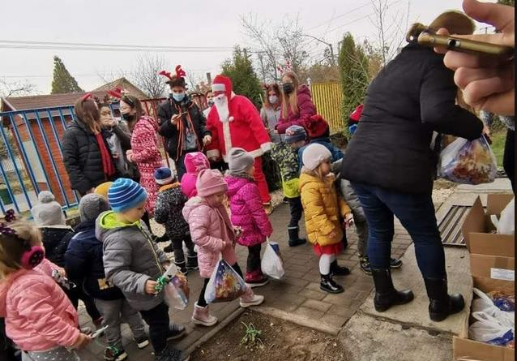
Az iskolai Mikulás, a Krampusz és a Rénszarvasok várták az ovisokat. Aki jól viselkedett, ajándékot is kapott..

Slide 32
A tanteremben is megünnepeltük a Mikulást. És persze lakmároztunk is! Na, ma nem az egészséges táplálkozás, hanem a boldog együttlét jegyében.

Slide 33
A diákok és a szülők együtt öltöztették Karácsonyi pompába az iskolát

Slide 34
A gyerekek fából készített bájos és vidám kis díszei üdvözlik az iskolába érkezőket

Slide 35
A hihetetlenül tehetséges és elhivatott szülői munkaközösség vezető saját Bethlehemet készített nekünk

Slide 36
Ami este is gyönyörű fényárban úszik

Slide 37
A falu apraja-nagyja csodájára járhatott az ünnep keretében és utána is

Slide 38
A BioFungi üzem falunk büszkesége és folyamatos együttműködésben áll iskolánkkal. A hagyományos fehér és barna csiperke mellett bio csiperkegombát, laskagombát, sárga laskagombát és déli tőkegombát forgalmaznak, illetve komposztot is. A gombatermesztésben nem használnak vegyszereket, a gombát nem kezelik növényvédő szerekkel. A látogatás során a diákok megismerkedhettek a csiperkegomba komposzt gyártási folyamatával is.

Slide 39
Sajnos a járvány miatt az egészséghét is elmaradt, így távoktatásban egy digitális bio főzőversenyen pótoltuk a hiányzó finomságokat. Nálam a medvehagymakrém a nyerő.

Slide 40
Életvitel házifaladat volt: Készítsetek smoothie-t! A csokis kicsit csalás, de azért ha gyümölcs is van benne, az is ér!

Slide 41
Életvitel ötös járt a fűszeres olajért, még, ha Anya csinálta is!

Slide 42
A csíráztatás is házi feladat volt, bár nem mindenkinek sikerült. Ezt majd személyesen gyakoroljuk. Remélem, akinek sikerült, nem az internetről vette a képet!

Slide 43
A Covid idején is igyekeztünk minél több időt tölteni a természetben. Ezt mutatják az etika és életvitel digitális órák során kiírt fotópályázat alkotásai is. „Ébredő természet”

Slide 44
„A mi Dunánk” fotópályázat alkotásai

Slide 45
„Élőhelyünk vízi állatai” fotópályázat remekművei

Slide 46
Úgy tűnik a legnépszerűbb a hattyú volt

Slide 47
Természetesen Áporka csodái a fehér vadkacsák is indultak a versenyben

Slide 48
A Föld napját is digitálisan ünnepeltük. Megkértünk a diákokat, hogy teszteljék a „karbon lábnyomukat”. https://kornyezetvedelem.weebly.com/karbon-laacutebnyom.html

Slide 49
A húsvéti iskoladíszítés elmaradt, de helyet adott a húsvéti otthon díszítésnek

Slide 50
Megcsodáltuk a mi kis falunk tavaszi pompáját, de a Covid miatt csak külön-külön

Slide 51
A facsemeték ültetésébe éveken át bevontuk a szülőket és a helyi vállalkozó gazdákat is. Sajnos a járvány miatt az idén erre nem volt lehetőség.

Slide 52
Sajnos az idén elmaradt a „Határtalanul„ program is, de nagyon várjuk a következőt!!!

Slide 53
Ökoiskola
Mindennapi projektjeink

Slide 54
Mindennapi projektjeink
Az alkalmi öko programok és témahetek mellett számos olyan öko program és projekt fut iskolánkban, amelyek jelen vannak a mindennapjainkban és hol nagyon hangsúlyosan, hol észrevétlenül formálják a diákok és az egész közösség szemléletmódját, gondolkodását és nevelik környezettudatosságra az itt élőket. Ezek közül a legfontosabbak:
Gyógy- és fűszernövénykert fenntartása és ápolása.
Esővíz gyűjtése a locsoláshoz.
Iskolai virágos kert.
Étkeztetés, menza: speciális házi készítésű és bio élelmiszerekkel.
Szelektív hulladék és használt olaj gyűjtés.

Slide 55
Mindennapi ökomoduljaink
Iskolatej program.
Iskolagyümölcs program.
ÖKO tisztítószerek rendszeres használata.
Túrázás, biciklizés, kajakozás.
Téli, őszi, tavaszi iskolai dekráció készítése az öko jegyében.
Gondoskodás a madarakról.
Energia járőr szolgálat.
Sport és szabadidős programok a családok bevonásával.

Slide 56
Gyógynövénykertünkben megtalálhatóak a leggyakoribb gyógynövények: citromfű, kakukkfű, oregánó, borsmenta, curry, zsálya, petrezselyem, bodza stb. amelyekből bátran lopkodunk a gyógyteáinkhoz.

Slide 57
A metélőhagymával rendszeresen megszórjuk az uzsonnánkat és, ha még marad néhány, akkor kertünk virágaként is szolgálnak.

Slide 58
A kertészkedés során is környezet-tudatosak vagyunk: egész éveben tárolókban gyűjtjük az esővizet és azzal locsoljuk kis gyógynövénykertünket.

Slide 59
Iskolai étkeztetés: az iskolai menzára egy helyi családi vállalkozás szállítja az ebédet, aki saját készítésű zöldségkrémekkel, lekvárokkal és bio ételekkel gondoskodik arról, hogy minél egészségesebben étkezzenek diákjaink.

Slide 60
Iskolánk használt sütőolaj gyűjtőpont

Slide 61
Diákjaink is komolyan veszik a szelektív hulladékgyűjtés fontosságát.

Slide 62
Az iskolagyümölcs program nagyon népszerű volt: „Minden nap egy alma, az orvost távol tartja…”

Slide 63
Takarításhoz öko tisztítószereket használunk.

Slide 64
Ökoiskola
Speciális fenntarthatóságra nevelés modulok

Slide 65
Speciális fenntarthatóságra nevelés moduljaink

Slide 66
Speciális fenntarthatóságra nevelés moduljaink
Hulladék-kommandó
A szelektív hulladékgyűjtés és a megelőzés fontossága. A szelektív hulladékgyűjtés módszerei otthonunkban. Hulladékgyűjtés (falutakarítás), a falu „hulladékhelyzetének” feltérképezése, hulladéktérkép készítése.
Célja: A diákok környezettudatos magatartásának fejlesztése.
A tanulók ismerjék meg a hulladékok kezelésének újszerű eljárásait.

Slide 67
Speciális fenntarthatóságra nevelés moduljaink
Boszorkánykonyha:
A gyógy- és fűszernövények megismerését követően, ebben a modulban lehetőséget kapnak receptek megtanulására, kipróbálására, versenyek , bemutatók, kóstolók szervezésével.
Célja: Játékos feladatok, versenyek során sajátítsanak el ismereteket a gyógynövényekről. Egymástól tanulhatnak recepteket. Megkedvelhetik és mindennapi életük részévé tehetik az egészséges ételek elkészítését, ami a hagyományos falusi étrendnek nem mindig része.

Slide 68
Speciális fenntarthatóságra nevelés moduljaink
Száll a madár ágról ágra
Közvetlen környezetünk: a fák és madarak megismerése játékos vetélkedő és kirándulás formájában.
Célja: felhívni a diákok figyelmét a természet szépségére és a természeti kincseink megőrzésének fontosságára.

Slide 69
Speciális fenntarthatóságra nevelés moduljaink
Megújuló energia források
A megújuló energiák (szél-, víz-, nap-, geotermikus energia) alkalmazásának és környezetvédelmi szerepének megismerése. Közvetlen tapasztalatszerzés üzemek megtekintésével. Korax gyárlátogatás.
Cél: A tanulók környezettudatos magatartásának fejlesztése, saját tapasztalatok szerzése.

Slide 70
Speciális fenntarthatóságra nevelés moduljaink
Mohától a GPS-ig
Játékos formában megismertetjük a diákokat, hogy hogyan lehet a természetben technikai eszközök nélkül tájékozódni és milyen technikai eszközök segíthetnek a tájékozódásban (iránytű, tájoló, GPS-es navigációs eszközök).
Célja: A tanulók figyelmének, érdeklődésének felkeltése környezetük felé, felismerni a természet azon jelzéseit, melyek segítenek a tájékozódásban.

